Slide 1
Uplatnění metafory v různých sférách života. Představová schémata jako základ metafor
Notes:
Zdravím u další prezentace – ještě k metaforám, ale už také k představovým schématům.
Podívejme se na úvodní obrázek: je to přání k svatbě. Mluví se tam o společné plavbě životem – na něco takového už jsme narazili. Jde o metaforu LÁSKA/MANŽELSTVÍ JE SPOLEČNÁ CESTA – zde je konkretizována jako PLAVBA (všimněme si nejen slov, ale i obrázku – loď, pádlo, vodní tok). Metafory mohou být různě široké / různě konkrétní a mohou mít různé varianty.
https://youtu.be/YAA-mq07vgk

Slide 2
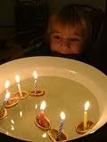
METAFORY V INDIVIDUÁLNÍCH I SPOLEČENSKÝCH RITUÁLECH
„Hledáme osobní metafory, abychom svému životu dodali koherence“ ● Rituál (osobní i společenský) „dodává našim činnostem strukturu a smysl, potlačuje se jím chaos“● „Není kultury bez rituálu“ (Lakoff – Johnson)
Notes:
Citace pocházejí z knihy o metaforách od Lakoffa a Johnsona a mají dokumentovat, že metafora se nerealizuje jen „ve slovech“, ale mnohem šíře – např. v rituálech (který je základem kultury). Máme i své osobní metafory – jako co vidíme svůj život? (Pracují s nimi např. psychoterapeuti.)
K rituálům: v české kultuře se realizují např. v rámci Vánoc – nejvýznamnějších svátků naší kultury (viz výše „pouštění lodiček“, plamen znamená život, plavba lodičky znamená „cestu“ nadcházejícím rokem…). České Vánoce byly v rámci kognitivní etnolingvistiky zkoumány (rituály, scénář Štědrého večera, postava Ježíška…)
Další příklad rituálu: rozsvěcování svíček při úmrtí člověka. Pokud někdo zemře (např. slavná osobnost nebo oběť autonehody), lidé spontánně zapalují svíčky (u příslušného domu, na místě úmrtí, na nějakém symbolickém místě): nahoře je fotografie z pietního místa na Václavském náměstí těsně po úmrtí Václava Havla. Srov. i svátek Všech svatých – Dušičky (svíce na hrobech). Rozsvícená svíce - symbol duše, věčného života atd. (jak v křesťanství, tak v běžném obrazu světa bez ohledu na náboženství).
https://youtu.be/jkD--Zb3Vwg
https://youtu.be/r9sZ8Js5XKY
https://youtu.be/rZ7MrsNeizw

Slide 3
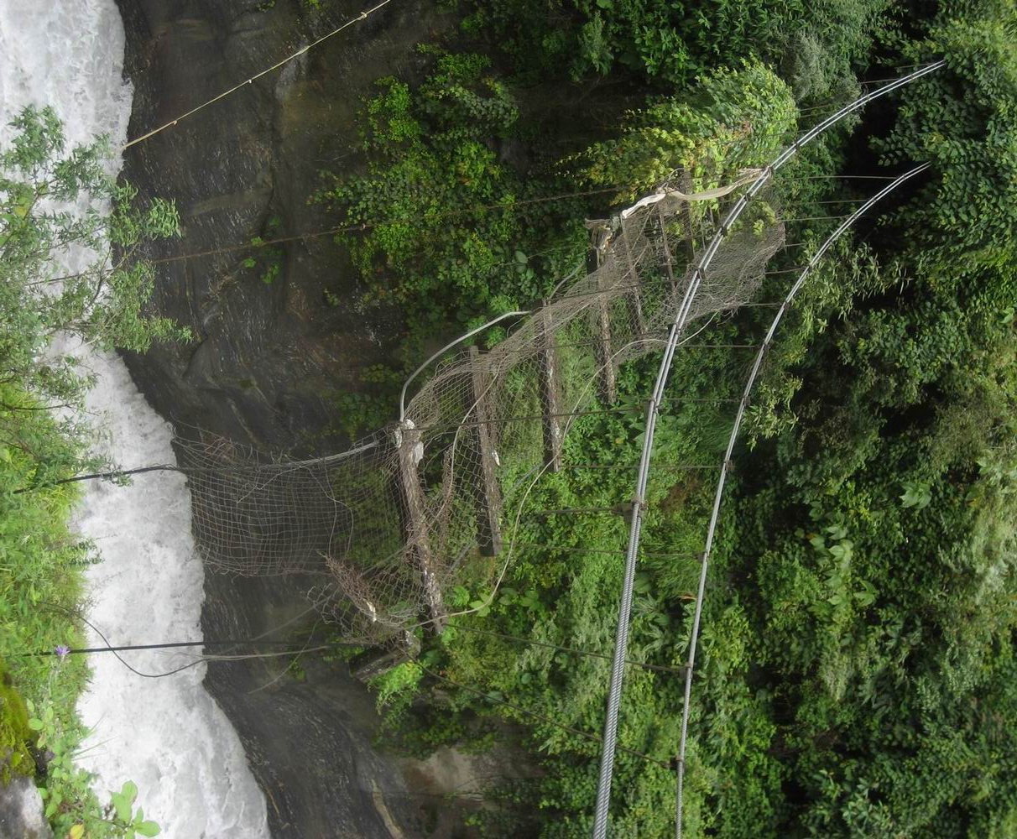
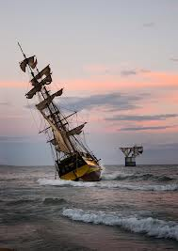
METAFORA VE SNECH
„druh jazyka nevědomí“; snový symbolismus (LÁSKA JE CESTA, EMOCIONÁLNÍ KONFLIKT JE BOUŘE, VZTAH JE MOST…)
Notes:
Jak víme už od Freuda, metafora se uplatňuje v „jazyce nevědomí“ – ve snech. Opět s ní pracují psychologové a psychoterapeuti. I Lakoff má o o metafoře ve snech speciální stať, mluví tam o metaforách výše uvedených. Když se zná člověku o bouři na moři, může právě řešit emocionální konflikt, bořící se most koresponduje s hroutícím se vztahem apod.
https://youtu.be/TXEGP1MsKpA

Slide 4
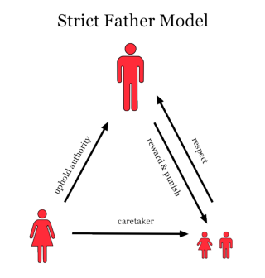
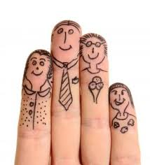
METAFORY V POLITICE
Georg Lakoff: Moral Politics (1996)
Konzervativní a liberální strana – dva odlišné modely morálky: a funkce státu stát jako „přísný otec“ X stát jako „pečující rodič“
Dále: „Metafory, které zabíjejí“ (Metafora a válka); možná manipulace a „vykořisťování lidí skrze metaforu“, uplatnění ideologie
Notes:
Lakoff je autorem knihy (a mnoha článků) o metaforách v politice. V této knize se zabývá tím, jaké metafory se vyskytují v projevech republikánů (konzervativců) a demokratů (liberálů). Ukazuje to na modelu státu jako přísného otce (republikáni, pravice), který vyžaduje respekt a ponechává svobodu a samostatnost X jako pečujícího rodiče (demokrati, levice), který někdy dělá z občanů nesamostatné děti.
Lakoff napsal hodně článků o zahraniční politice USA – např. o metaforách války (v době války s Irákem), kritizuje USA za manipulaci metaforami. Metafory se hodně podílejí na propagaci určité ideologie, vhodná metaforika umí udělat dobré P. R.. Uplatnění metafory v reklamě je také významné.
https://youtu.be/FcyVAbQGHiw
https://youtu.be/YoY326RT5NE

Slide 5
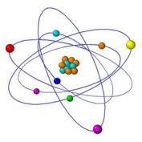
Metafora ve vědě (a také ve výuce a v popularizaci vědy)
Mapování: přijetí určité analogie má vliv na chápání dané struktury
„Planetární model atomu“ :
ATOM ↔ SLUNEČNÍ SOUSTAVA
jádro – elektron slunce – planety
Přitahuje, má větší hmotnost, obíhá kolem…
Notes:
Uplatnění metafory ve vědě, v její popularizaci a ve výuce – je třeba se učit podávat poznatky přitažlivě a pochopitelně, aby došlo k porozumění. Když se vykládá o atomu, užívá se analogie se sluneční soustavou: Jádro atomu koresponduje se Sluncem, podobná je situace s oběhem kolem elektronu / Slunce (atomové částice – planety), s přitažlivostí apod. Srov. i metafory v dalších vědách – např. v genetice („čtení“ DNA jako kódované zprávy apod.)
https://youtu.be/wsFTFVwlI-A

Slide 6
Pojmová metafora : její reflexe vede ke kreativnímu porozumění
● komunikace, mezilidské vztahy (zdůvodnění odlišných pohledů na svět, pružnost při hledání vhodných metafor při sdělování nesdílených zkušeností a zvýraznění sdílených…)
● sebeporozumění (koherence, „zkušenostní pružnost“)
● estetická zkušenost (nové metafory – nové způsoby strukturace zkušenosti)
Notes:
Pokud porozumíme principům pojmové metafory, pochopíme, proč se někdy lidé nemůžou domluvit (rozdílnost v pohledu na skutečnost – různé metafory). Můžeme s různými lidmi mluvit tvůrčím způsobem, tak aby nám porozuměli. Také rozumíme víc sami sobě. Pochopíme, že světu můžeme porozumět „zmnoženě“, prostřednictvím různých metafor. V tomto směru nám dává novou zkušenost umění, ale nejen ono.
https://youtu.be/4ff_0tG5c-4

Slide 7
Experiencialismus (zkušenostní realismus)
„mýtus objektivismu“
„mýtus subjektivismu“
třetí cesta: zkušenostní realismus
porozumění jako interakce mezi člověkem a prostředím
vztah zkušenosti a imaginace → představová schémata (z nichž se metafory generují)
→ → →
Notes:
„Experience“ – zkušenost, zakoušení. Směr uvažování, on něhož se odvíjejí Lakoff a Johnson, nazývají právě podle zkušenosti, protože z ní vychází. Ve své knize mají kapitoly o mýtu objektivismu a mýtu subjektivismu (v Moodlu je vložena celá kniha i její zkrácený souhrn po jednotlivých kapitolách). Ani jedna cesta není pro ně ta pravá. Zavádějí zkušenostní realismus. Důležitá je zkušenost těla a smyslů, velkou roli hraje imaginace, která ovšem z tělesnosti vychází. Metafory se generují z představových schémat – viz další slidy. A ty jsou odvozeny z tělesnosti.
https://youtu.be/RsCX370aiq4

Slide 8
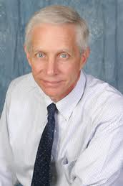
Johnson, Mark: The Body in the Mind. The Bodily Basis of Meaning, Imagination, and Reason. Chicago – London: 1987.
Notes:
V r. 1987 vyšla kniha Marka Johnsona (psychooga a kognitivního lingvisty) – „Tělo v mysli“. Proč takový název, už jsme si říkali. Podtitul říká, že se kniha týká „tělesného základu významu, imaginace a rozumu“. Věnuje se hlavně tzv. představovým (nebo pojmovým, konceptuálním) schématům – viz dále.
https://youtu.be/T-9pjyXDunY

Slide 9
Představová schémata (Image schemas)
Představové (konceptuální) schéma
= dynamický vzorec uspořádání percepčních aktivit, utváření představ a konceptualizace.
Představová schémata jsou
rozšířená na konceptualizaci mnoha lidských aktivit
dobře definovatelná
mají vnitřní strukturu → podle ní konstruují naše rozumění a myšlení
mají psychologickou reálnost
jsou dána univerzálně a prekonceptuálně
tvoří základ pojmového systému
Notes:
Tato definice zní složitě, ale tak složitá není – jen je třeba se nad ní trochu zamyslet: je to „vzorec“, je tam uspořádanost některých aktivit, tyto aktivity jsou „percepční“ (týkají se vnímání, přijímání podnětů)+ dále jde o utváření představ a konečně o utváření pojmů (tj. o konceptualizaci). Je to hodně obecné, ale bude to vysvětleno dále.
Dále – čím se schémata vyznačují, Důležité, že jsou základem našeho pojmového systému, že jsou dána univerzálně (mají je všichni lidé bez ohledu na kulturu, vycházejí z tělesnosti) a že jsou dána prekonceptuálně (vznikají ještě předtím, než si utvoříme pojmy – i u dětí, u lidí mentálně postižených… všichni mají prožitky svého těla – vzpřímenost, schopnost jít dopředu (po cestě), vnímat smysly… hlavně zrakem a hmatem. Na nich jsou pak založeny pojmy a pojmový systém.
https://youtu.be/NfPOf3W8l5I
https://youtu.be/4LbFvmZkJuA

Slide 10
Základní schémata
■ schéma NÁDOBA
■ schéma CESTA (východisko – cesta – cíl)
■ schéma SPOJENÍ
■ schéma ČÁST – CELEK
■ schéma CENTRUM – PERIFERIE
■ schéma CYKLUS
■ schéma ROVNOVÁHA
■ schéma NAHOŘE – DOLE
aj.
Notes:
Johnson podobných schémat ve své knize vyjmenovává necelých třicet, ale některá jsou trochu sporná. Tato jsou nejznámější a nejtypičtější. (Už bylo řečeno, že o prvních dvou máme kvalifikační práce.) Už dřív bylo připomenuto schéma CESTA. Toto je k němu obrázek – tvoří ho tyto prvky: východisko, cíl a trajektorie bodů mezi nimi, kterými někdo prochází. Jsou od něho odvozeny metafory ŽIVOT JE CESTA, LÁSKA JE CESTA, VĚDECKÉ ZKOUMÁNÍ JE CESTA (jakýkoli lineární, v čase probíhající proces).
https://youtu.be/5MMR5BV9I9A

Slide 11
Představová schémata v teoretickém uvažování
Nadřazená kategorie obsahuje několik subkategorií. Centrální subkategorie je spojena různými typy vztahů s ostatními subkategoriemi.
Která schémata se v tomto konstatování uplatňují?
1/ schéma nahoře – dole
2/ schéma nádoba
3/ schéma část – celek
4/ schéma centrum – periferie
5/ schéma spojení
Notes:
Prostřednictvím jednoduchých pojmových schémat, která jsou tu vyjmenována, umíme abstraktně myslet. Vidíme to v metaforických vyjádřeních o kategorizaci. Je to velice abstraktní, teoretické vyjádření.
Kategorie něco obsahuje (schéma nádoba).
Nadřazená – podřazená (vztahy hierarchie – nahoře/dole)
Má centrum a periferii. (V centru je to nejtypičtějším nejpodstatnější, na periferii to netypické či méně důležité)
Je spojena (vztahy) s jiným kategoriemi
https://youtu.be/ZThrkliBuy4

Slide 12
Konceptuální schémata ↔ metafory
● lidské zkušenosti s konkrétními, tělesně, smyslově a prostorově prožívanými skutečnostmi
→ → → prožitek „nádobovitosti“ vlastního těla (vkládání věcí do úst), vertikality (vzpřimování – pád)…
● představová schémata (image schemas): nádoba, vertikalita, část – celek, centrum – periferie, cesta, spojení, cyklus …
→ → →
● pojmové metafory (conceptual metaphors): LÁSKA JE CESTA, HNĚV JE HORKÁ KAPALINA V UZAVŘENÉ NÁDOBĚ, ŘEČ JE VODNÍ TOK, SLOVA JSOU NÁDOBY
→ → → SLOVA JOU NÁDOBY
a) metaforická vyjádření konvenční – např. ve frazeologii
(slova plná citu, prázdná slova, v jeho slovech bylo nadšení)
b) metaforická vyjádření – kreativní – např. v poezii (ale nejen)
(bezedná slova po samý vrch plná, slova – formičky na hraní s pískem)
Notes:
Jaký je vztah mezi konceptuálními / pojmovými / představovými schématy a metaforami?
Jedno schéma (univerzální, tj. společné lidem všech kultur) se může realizovat v celé řadě metafor (někdy se v rámci různých kultur liší). Ale od začátku – ke schématu NÁDOBA:
Každý člověk má fyzickou zkušenost s tím, že své tělo prožívá jako nádobu (něco do ní vkládá, leje, sype… a něco z ní vyndává, vypouští apod.): např. malé dítě všechno strká do pusy (a vyndává ven či polyká), a tím si osvojuje zkušenost těla jako nádoby. Tato zkušenost je sdílená všemi lidmi bez ohledu na kulturu (i na stupeň inteligence apod.) Má podobu schématu NÁDOBA, které se využívá v procesech myšlení a uplatňuje se i v jazyce.
Z tohoto schématu se generuje velká řada metafor: TĚLO JE NÁDOBA NA EMOCE, HLAVA / PAMĚŤ / MYSL JE NÁDOBA NA INFORMACE atd., ale i SLOVO JE NÁDOBA (s nějakým obsahem, náplní)
Metafory se realizují v jazyce v metaforických vyjádřeních. Ta můžou být konvenční (viz příklady výše), anebo kreativní (typicky v poezii, ale třeba i v reklamě) – viz další dva slidy.
https://youtu.be/ZU9OKuMsvY0
https://youtu.be/oYoTdXi_dGM
https://youtu.be/BBsvZbdiW9Q

Slide 13
Kreativní metaforická vyjádření
hledejme hledejme včerejší den
hledejme kámen na kterém roste vlna
v lebedě zvon a na rybníku len
bezedná slova po samý vrch plná
Jan Skácel, Oříšky pro černého papouška, č. 90. Dílo II. Brno: Blok, 1996, s. 183.
Notes:
Příklady kreativních metaforických vyjádření v rámci metafory SLOVO JE NÁDOBA – básně Jana Skácela a Jiřího Koláře.
Zde je to Jan Skácel. V posledním verši básně se realizuje paradox spojený s metaforou slov jako nádob: povaha nádoby je signalizována výrazy „bezedná“, „plná“, ale představa bezedné, a přitom plné nádoby těží z paradoxu: a slova jsou v básnické konceptualizaci právě taková.
https://youtu.be/Nd9LrpVJJOs

Slide 14
JIŘÍ KOLÁŘ
Nic bez vznešených slov
Napřed nás naučili nafukovat je jako střívka nebo balónky,
potom nám řekli,
že jsou to formičky na hraní s pískem v parcích,
s bahnem na březích řek a se sněhem v zimě,
později přikázali
nosit v nich čítanky, kalamáře a rýsovací prkna.
Po školních letech
překřtili jsme je na brašny na nářadí a zvykli jsme
užívat je jako peněženky.
Pak přišla krev.
A dnes –
Zapomněli, že dech, písek, bahno, sníh, inkoust, dřevo,
nářadí, peníze a krev zanechaly znamení tak nesmrtelná,
že čistotu,
kterou máme svým slovům dát,
mohou přijmout,
jako opilec probuzený ranou do hlavy by přijal
sklenku čerstvého mléka.
Notes:
V této básni – která by si jistě vyžadovala podrobnější interpretaci – jde také o slova a jejich „náplň“. Jsou spojena s dětstvím, školou, dospělostí a nutností pracovat a chápat vše pragmaticky, s ohledem na instrumentálnost a zisk … Jde tu o konotace spojené s příslušnými „materiály“, resp. látkami – které tvoří „náplň slov“ (dech, písek, bahno, sníh, inkoust, dřevo, nářadí, peníze a krev ). Předtavme si je jako „náplň“: co symbolizují? A jaké konotace má „sklenka čerstvého mléka“ v posledním verši? (I ke konotacím se časem dostaneme.) Střetá se tu běžný význam konvenčních metafor („náplň slov“) a možný význam aktualizovaný, konkretizovaný (a vlastně primární) – náplň slov jako nádob – nafouklých balónků, formiček s pískem, brašen, peněženek… Z toho vyrůstá smysl básně.
https://youtu.be/YQKaLSgBjlE

Slide 15
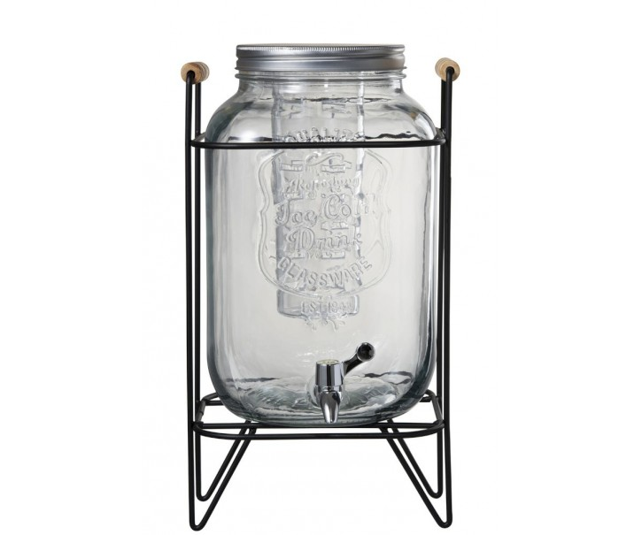
Díky za pozornost – náš čas se naplnil.
ČAS JE NÁDOBA
PROBÍRANÁ LÁTKA JE NÁPLŇ NÁDOBY

